Slide 1

BÀI 2. LÀM ĐẤT TRỒNG CÂY

Slide 2


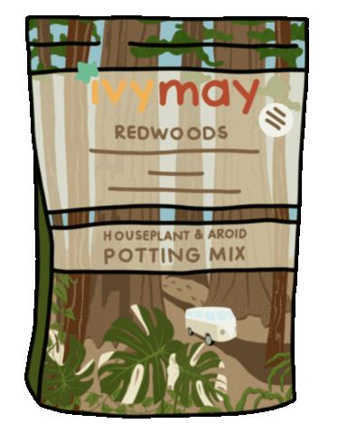
1
2
3
Tìm hiểu thành phần và vai trò của đất trồng
Tìm hiểu về làm đất trồng cây
Tìm hiểu về bón phân lót trồng cây

Slide 3
1. Tìm hiểu thành phần và vai trò của đất trồng

Slide 4
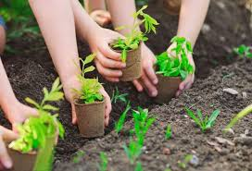
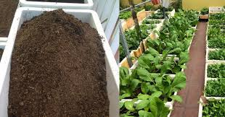

Slide 5
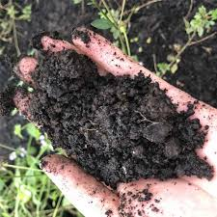
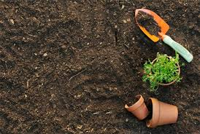

Slide 6
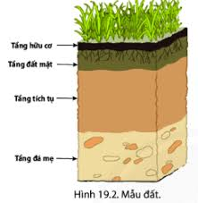
Theo em, đất trồng có thành phần như thế nào và có vai trò gì đối với cây trồng?
Làm đất trồng cây gồm những công việc nào và mục đích của chúng là gì?

Slide 7


Trao đổi cặp đôi
Nhóm 1: Theo em, đất trồng có thành phần như thế nào?
Nhóm 2: Đất trồng có vai trò gì đối với cây trồng?
Nhóm 3:Em hãy liên hệ với thực tiễn trồng trọt ở gia đình và ở địa phương nơi em sinh sống?

Slide 8
Đất trồng
Thành phần của đất trồng
Vai trò của đất đối với cây trồng.

Slide 9
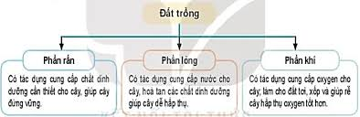

Slide 10

- Những thành phần của đất trồng:
+ Phần rắn.
+ Phần lỏng.
+ Phần khí.

Slide 11
- Vai trò của các thành phần đất trồng đối với cây trồng:
+ Phần rắn: Cung cấp chất dinh dưỡng, giúp cây đứng vững.
+ Phần lỏng: Cung cấp nước cho cây, hòa tan các chất dinh dưỡng giúp cây dễ hấp thu.
+ Phần khí: Cung cấp oxygen cho cây, làm cho đất tơi, xốp và giúp dễ cây dễ hấp thụ oxygen tốt hơn.

